Slide 1
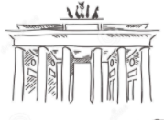
DEUTSCH
5.KLASSE
THEMA DER STUNDE:
„Unsere Turnhalle“

Slide 2
PLAN DER STUNDE:
Kontrolle der selbständige Arbeit
Assoziogramm, Rätsel, Wortschlange, Sprichwörter
Wir lesen den Text
Wir lernen Wörter
Wir machen Übungen
Aufgabe für selbstständige Arbeit

Slide 3
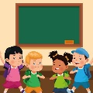
Kontrolle der Aufgabe für selbständige Arbeit
Übung 2 Seite 111
Das ist … Schule. … Schule ist groβ, neu.
Das ist … Schwester. … Schwester ist Schülerin.
Das ist … Lehrer. … Lehrer arbeitet in der Schule.
Das ist ... Buch. … Buch ist sehr interessant.
eine
Die
eine
Die
ein
Der
ein
Das

Slide 4
Wiederholung
Die Klassenzimmer
Der Speiseraum
Die Bibliothek
Der Schulhof
Die Sporthalle
Die Aula
Was gibt es in der Schule?

Slide 5
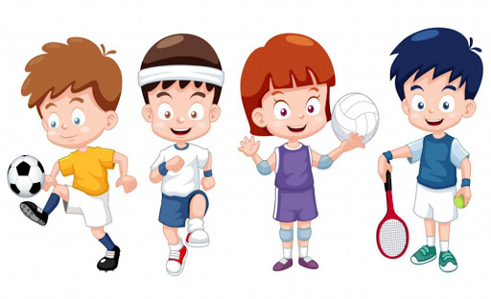
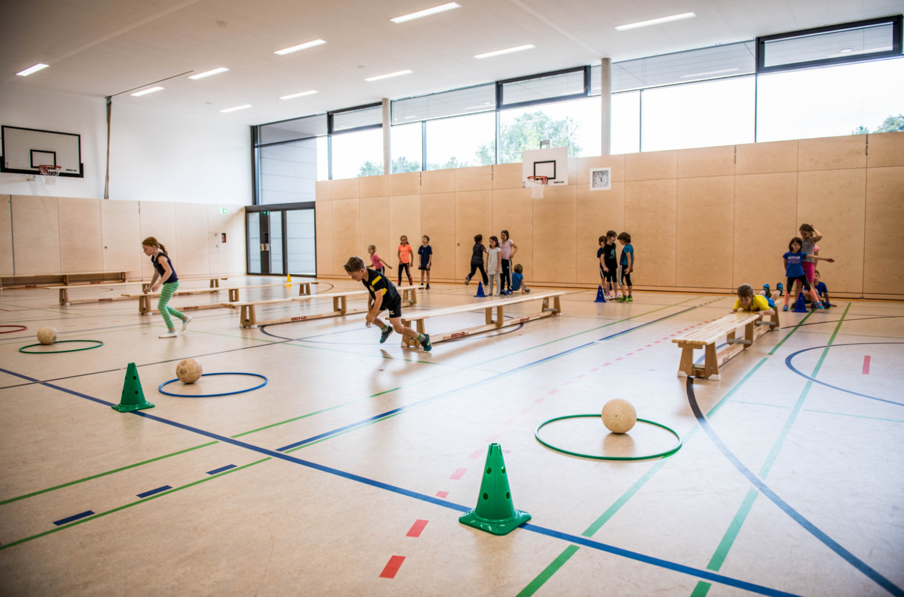
Wir lesen den Text
S.30
Unsere Turnhalle.
Wir treiben auch hier Sport.
Der Sport macht uns gesund und kräftig.
Die Schüler springen und turnen hier gern.
Sie spielen Ball und laufen.
Sie haben den Sport gern.
Auf dem Bild sehen wir eine Turnhalle.
Sie ist groß und sauber.

Slide 6
Wir lernen neue Wörter
Die Turnhalle | гимнастический зал
Die Sportarten | виды спорта
Der Handball | гандбол, ручной мяч
turnen | заниматься гимнастикой
Schlittschuh laufen | кататься на коньках
Eishockey | хоккей на льду
Schach | шахматы
gesund | здоровый
kräftig | сильный

Slide 7
Wir lernen neue Wörter
Die Turnhalle | gimnastika zali
Die Sportarten | sport turlari
Der Handball | gandbol
turnen | gimnastika bilan shug‘ullanmoq
Schlittschuh laufen | konkida uchmoq
Eishockey | muz ustidagi xokkey
Schach | shaxmat
gesund | sog‘lom
kräftig | kuchli

Slide 8
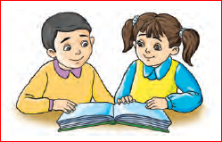
Grammatik
Warum
Wer
Was
Fragewörter
Wann
Wohin
Wo
Wie

Slide 9
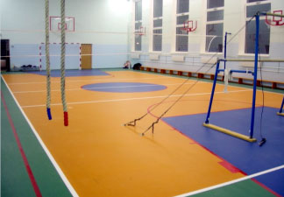
Wir machen Übung
S.30
Grammatik! Bilden Sie die Fragesätze!
Muster: Auf dem Bild sehen wir eine Turnhalle.
Was sehen wir auf dem Bild?
1. Die Turnhalle ist groß und sauber.
Wie ist die Turnhalle?
2. Die Schüler springen und turnen hier gern.
Was machen die Schüler hier gern?
3. Sie haben Sport gern.
Was haben die Schüler gern?
4. Der Sport macht uns gesund und kräftig.
Was macht uns der Sport?
Wie ist die Turnhalle?
Was machen die Schüler hier gern?
Was haben die Schüler gern?
Was macht uns der Sport?

Slide 10
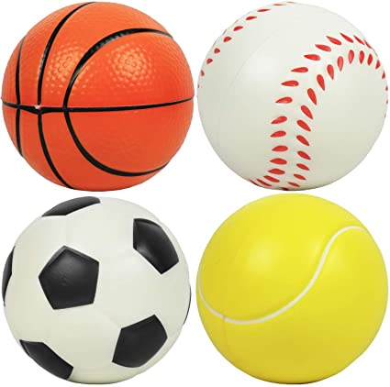
Das Rätsel
Weich und rund, glatt und bunt. Es springt hin, es springt her. Dieses Rätsel ist nicht schwer.
Tennis
Handball
Volleyball
Basketball
Wasserball
Fußball

Slide 11
Wir machen Übung
Ordnen Sie bitte die Wörter!
die Kreide, das Buch, springen, der Bruder, laufen, die Eltern, die Schwester, der Ball, die Schüler, die Oma, der Turnanzug, die Schulbank, die Tafel, die Tante, der Sport.
Die Turnhalle | Die Klasse | Die Familie
springen
die Kreide
der Bruder
laufen
das Buch
die Eltern
der Ball
die Schüler
die Schwester
der Turnanzug
der Schulbank
die Оma
der Sport
die Tafel
die Tante

Slide 12
Wortschlange
Welche Wörter haben sich in der Wortschlange versteckt? SCHACHSTENNISPLAUFENOHOCKEYRBASKETBALL
TGYMNASTIKAHANDBALLRRADSPORTTBOXENE
SCHWIMMENNFUßBALL
S
P
O
R
T
A
R
T
E
N
Schach
Tennis
Laufen
Hockey
Basketball
Gymnastik
Handball
Radsport
Boxen
Schwimmen
Fußball
S
P
O
R
T
A
R
T
E
N

Slide 13
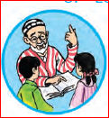
Sprichwörter
Gesundheit ist der größte Reichtum | Sog‘liging - boyliging
In einem gesunder Körper gibt es einen gesunder Geist | Sog‘ tanda - sog‘lom aql

Slide 14
Sprichwörter
Gesundheit ist der größte Reichtum | Здоровье – самое большое богатство
In einem gesunder Körper gibt es einen gesunder Geist | В здоровом теле – здоровый дух

Slide 15
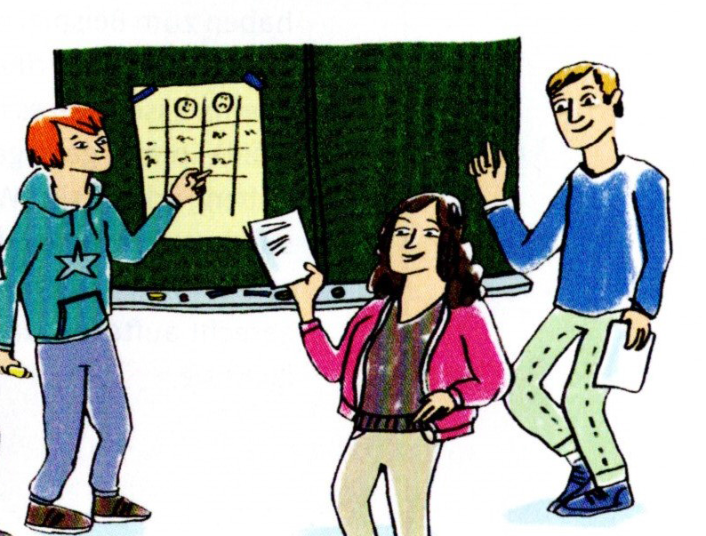
Aufgabe für selbstständige Arbeit
Übung 1, Seite 112
Beantworten Sie die Fragen!
Übung 2, Seite 112
Ergänzen Sie folgende Sätze!

Slide 16
Ende der Stunde
Unsere Stunde ist zu Ende
Danke für Aufmerksamkeit!
Auf Wiedersehen!

